Slide 1

Мбдоу «д/с «мастерок»
ПрОГРАММА
«ДЕЛУ – ВРЕМЯ, ПОТЕХЕ - ЧАС»
Учитель-логопед: Рогалева Н.А.

Slide 2

- Физиологически зрелыми рождаются не более 14% детей;
- Более 50% дошкольников имеют те или иные функциональные отклонения с состоянии здоровья;
- 15 – 20 % имеют хронические заболевания, снижающие потенциал ребенка к социализации.
Актуальность

Slide 3

Цель:
сохранение и укрепление психофизиологического здоровья детей старшего дошкольного возраста с ОНР III уровня в логопедической работе в системе культурно-досуговой деятельности.

Slide 4
Задачи:
Обеспечить условия для преобладания положительных эмоций в ежедневном распорядке каждого ребёнка;
Обеспечить потребность практических навыков и умений по самокоррекции собственного здоровья, обучение рефлексивным умениям;
Формировать представление о том, что полезно и что вредно для человеческого организма;
Активизировать познавательный интерес к своему организму и его возможностям;
Развивать самосознание, потребность к здоровому образу жизни;
Воспитывать любовь к себе и своему телу, готовность помочь окружающим.
Пропагандировать ЗОЖ и методы оздоровления, полученные в рамках программы, в коллективе детей, родителей и ближайшего окружения.

Slide 5

ГИПОТЕЗА
Формирование психофизиологического здоровья будет успешным при использовании методов, приемов, здоровьесберегающих элементов для сохранения работоспособности и расширения функциональных возможностей организма старших дошкольников.

Slide 6
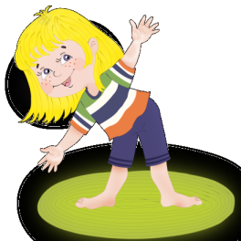
Ожидаемые результаты
Привлечение внимания к проблеме;
Представление о строении человеческого организма, вреде и пользе питания;
Воспитание любви к собственному телу;
Сформированность осознанной потребности в ведении здорового образа жизни;
Благотворное влияние на расширение кругозора, физических и нравственных качеств, сохранение и укрепление здоровья;
Самокоррекция зрительного восприятия, верхних дыхательных путей, снижение уровня простудных заболеваний.

Slide 7

I Этап – Подготовительный
(ноябрь 2012 – апрель 2013)
Цель: выявление представлений у детей о строении человеческого организма и здорового образа жизни.
Написание программы, тематических планов.
Подборка библиографического материала по теме;
Подборка художественной литературы, статей, журналов, дисков, видеороликов, игр, презентаций, физминуток о ЗОЖ;
Наблюдение;
Анкетирование, тестирование;
Выработка основный критерий сформированности знаний и умений ЗОЖ. Мониторинг;

Slide 8
I Этап – Подготовительный

Slide 9
II Этап – основной сентябрь 2013 – апрель 2014)
Цель: организация предметно-развивающей среды, реализация программы в соответствии с разработанным планом действий.
Обогащение развивающей среды (изготовление дидактического материала, пособий, подбор игр, упражнений, фотографий, анатомических атласов и т.п.;
Медико-профилактические меры;
Проведение совместной и индивидуальной деятельности с детьми;
Разработка и проведение групповых праздников и развлечений с детьми и родителями;
Организация семейных выставок рисунков, поделок, фотовыставок по теме;
Участие в разных конкурсах детского творчества;
Создание группового альбома семейных рисунков и стихов «Творю и говорю»;
Создание книжек – малышек «Семейные культурные досуги;
Создание сундучка «Если хочешь быть здоров» (картотека игр, развлечений, досугов, предложенных родителями по теме);
Консультационный пункт для педагогов ДОУ и родителей;
Промежуточный мониторинг.

Slide 10
III Этап – заключительный апрель 2015 – ноябрь 2015)
Цель: обобщение и анализ работы обеспечения возможности и потребности у детей к здоровому образу жизни.
Анализ результата работы;
Итоговый мониторинг;
Обмен опытом.

Slide 11

Прогноз возможных рисков:
Неосознанность родителей в выполнении рекомендаций и требований к ЗОЖ семьи;
Пассивность некоторых родителей в участии реализации программы.

Slide 12
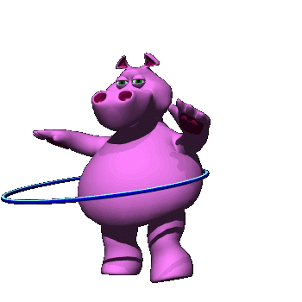
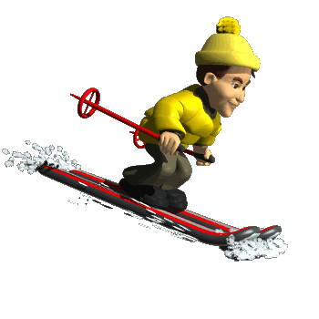


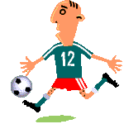
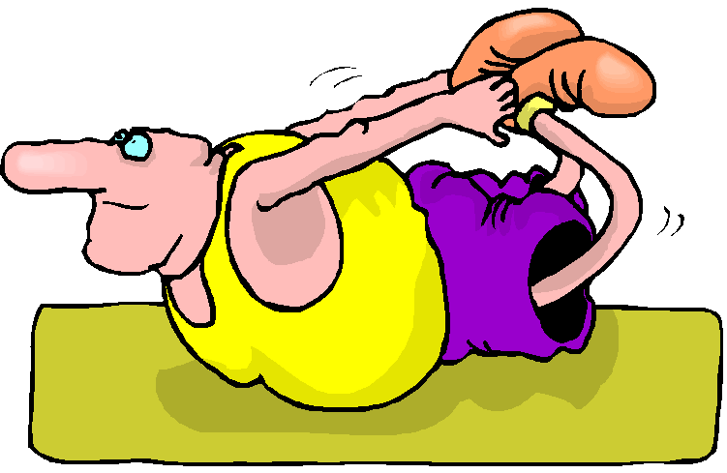
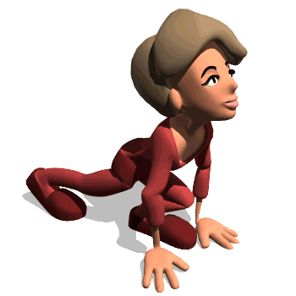
БУДЬТЕ ЗДОРОВЫ!

